Slide 1
附件1
新聞稿附件

Slide 2
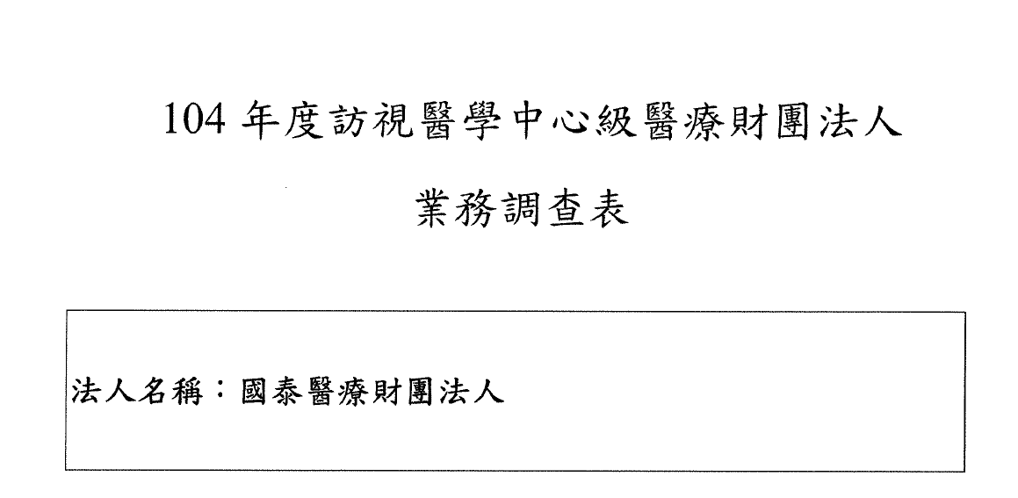
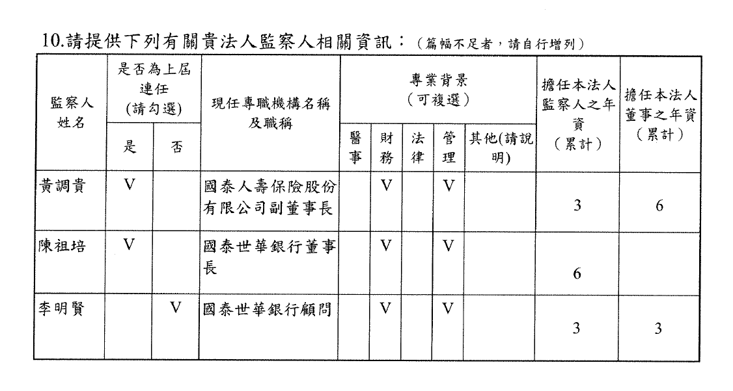
附件2 監察人身分之代表性--以國泰醫療財團法人為例
資料來源:
衛福部網站<財團法人業務調查表公開_00601280000000.xlsx>

Slide 3
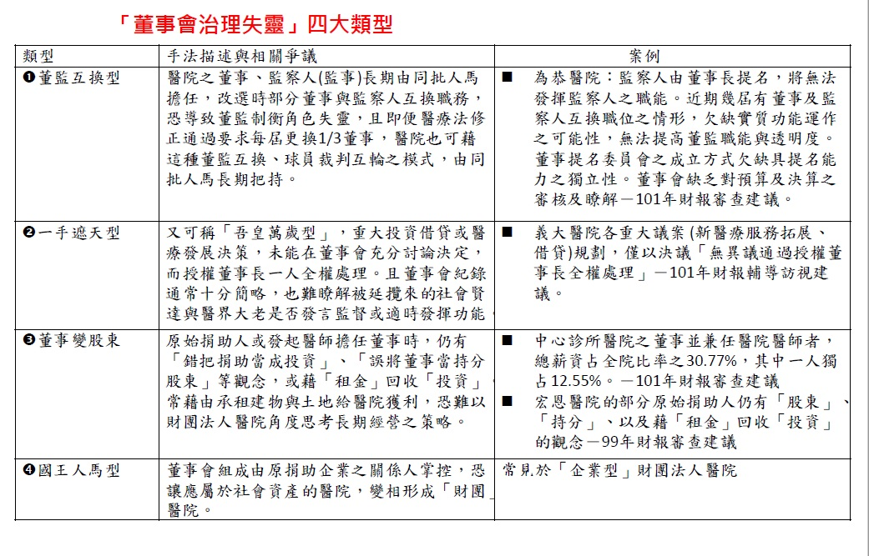
附件3(1)-醫改會整理衛福部歷年財報審查意見所發現問題 小型財團法人醫院也榜上有名(紅底框內為小型醫院)

Slide 4
附件3(2)-醫改會整理衛福部歷年財報審查意見發現問題 小型財團法人醫院也榜上有名(紅底框內為小型醫院)

Slide 5
附件4- 各團體發言稿(1)
單位 | 發言稿
醫勞盟 | 近年來台灣的醫療人力流失嚴重，護理師有四成領照沒有實際從事護理工作，其他醫事職類也負擔爆量病人，不只造成醫療人員極度過勞，也無法讓病患得到有品質的醫療。醫勞盟希望透過此次法律的修正改善醫療人員的勞動條件，醫院是非營利組織，不應全將盈餘投入購買機器設備，如果年度結算有盈餘，應增聘人力來改善醫事人員過勞的困境，讓各職類醫事人員都能餘裕充分的提供醫療照護。
公醫時代 | 針對衛福部所擬之醫療法修正草案，欲改善醫療法人之治理，本團體肯定其立法精神。然就細部條文而言，仍有不完善之處待改善。修正條文第33條，僅規範醫療法人董事長利用職務之便於不同醫療法人間從事不正之利益輸送，然並無法遏止醫療法人董事長利用職務之便，將醫療法人之資財，利益輸送於非醫療法人之法人。本團體建議法條應改善此漏洞。

Slide 6
附件4- 各團體發言稿(2)
單位 | 發言稿
醫勞小組 | 對於醫療法修正草案，修正條文第43條，規定納入員工代表為董事會成員，本小組肯定此作法，並建議為避免員工代表迫於權勢地位不對等，而淪為魁儡董事，修正條文應明定員工代表應由該財團法人之企業工會，經會員大會或會員代表大會決議推派。若該財團法人無企業工會，修法草案中應明訂員工代表直選辦法，並排除具有管理職身分之員工後，由員工直選而出，且需明訂員工代表因其董事身分而致使其勞動就業權益受損之防範與補償措施。
嘉基工會 | 要改善員工待遇，合理分配盈餘，國際勞工組織主張要有勞方、資方與政府三方來參與社會對話。工會希望本次修法真能落實，讓董事會納入員工代表。工會代表勞工行使集體協商，最具備參與董事會，協商盈餘的法定代表性。雖然目前國內醫院的工會屈指可數，至少本法案中的員工代表應將工會成員優先納入，並排除資方的管理階層，方能收到立法的成效。否則只是讓資方以員工代表的身份，在董事會有更多的席次，不會分配盈餘給員工。

